Slide 1

TÜRK DİLİ 1
ARZUHAN KOCABAŞ

Slide 2
TÜRKÇENİN ÖZELLİKLERİ
115 binden fazla kelime hazinesinin olması.
Dünya dilleri içinde en fazla konuşulan dillerden olması.
Türkçenin 170 yapım ekinin kelime türetmeye uygun olması.
Mevcut diller içinde en eski dillerden biri olması. (Türk kelimesi ilk defa Orhun Abidelerinde geçer. Orhun Abideleri Moğalistan sınırları içindedir.)
Dünyada yaklaşık 250 milyon kişi tarafından konuşulması.
Türkçenin çok geniş coğrafyalarda konuşulması.
Öge diziminin özellikli olması. Özne/tümleç/yüklem
Matematiksel bir yapısı olması.

Slide 3
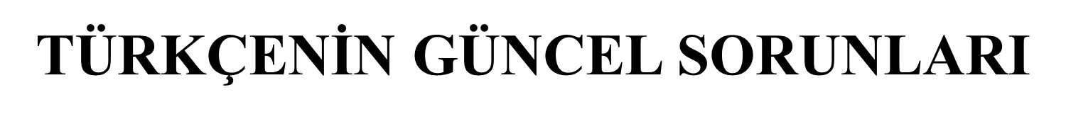
Dünya dillerinin hemen hepsinde sürekli konuşulmasından kaynaklanan sorunlar mevcuttur. Bunlar bir sorun gibi dile getirilse de aynı zamanda o dilin çok konuşulduğunun göstergesidir.

Slide 4
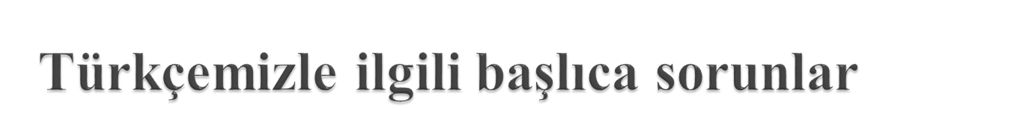
1.Özensizlik ve yanlış kullanım
2.Yabancı sözcük tutkusu
3.Yabancı dil öğretimi ile yabancı dilde öğretimi birbirine karıştırma
4. Türkçenin bilim dili olmadığı görüşü.
5. Türkçe öğretimindeki yetersizlik

Slide 5
6. Çeviri yaparken Türkçenin kurallarına uyulmaması
7. Öz Türkçeci anlayışı savunanlar ve savunmayanlar.
8. Türkçenin kuralları konusunda görüş birliği bulunmaması

Slide 6
Türkçenin kuralları konusunda görüş birliği bulunmaması
Türkçenin kuralları konusunda görüş birliği bulunmadığı gibi, bazı konularda neredeyse dilci, hatta yazar sayısı kadar “doğru” var. Bu arada birbirinden farklı anlayışlarda çok sayıda yazım kılavuzu ve dilbilgisi kitabıyla karşı karşıyayız. (Alpay, 2007:266)

Slide 7
Örneğin Dil Derneğinin hazırlamış olduğu yazım kılavuzunda Hıristiyan ve sarmısak şeklinde yazılan kelimeler, Türk Dil Kurumunun hazırladığı yazım kılavuzunda Hristiyan ve sarımsak şeklinde yer almaktadır.

Slide 8
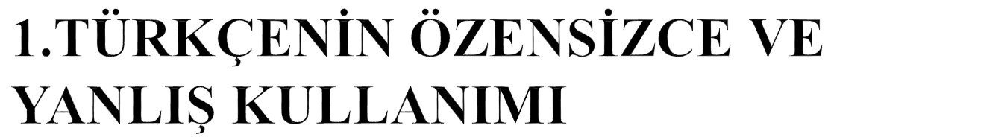
Milyonlarca insan tarafından (yaklaşık 250 milyon) konuşulan bir dil olan Türkçenin, herkesçe doğru bir şekilde konuşulması pek mümkün değilse de yanlışların yayılmaması konusuna dikkat etmek gerekmektedir. Toplumun hemen her kesiminden insanın yanlış kullanımına örnek verilebilir.

Slide 9
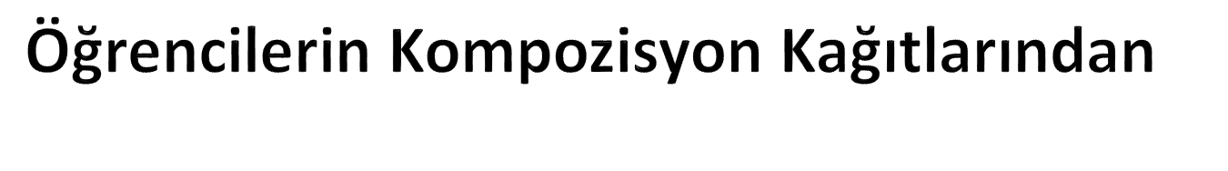
Benzetme yanlışları
Sevgisiz insan, renksiz siyah beyaz tablo gibi, ne zevk alabilirsin ne bakmaya doyabilirsin.

Slide 10

Mantık yanlışları
Tek amacı yaşamak olurdu, yok olduğunda bile yaşamak!
İnsanları gaz odalarında açlıktan öldürmüşler.

Slide 11
Çelişen ifadeler
Hayat göründüğü kadar kısa değil aslında. Gözümüzü açıp kapayıncaya kadar yıllar geçip gidiyor.
Tabii ki önümüze çok büyük hayaller koyabilir.

Slide 12
Kelimenin Yerinin Yanlışlığı
Sınav sistemi beş şıktan oluşan öğrencinin işine pek de yaramayacak.
Gençlerdeki marka takıntısı özellikle de Avrupa özentisi dilimize ve kültürümüze zarar vermektedir.
Beğenmediğim bir erkek arkadaşımın sunumundan bahsetmek istiyorum.

Slide 13
Uyduruk kelime kullanma yanlışlığı
Birisi okur da düşünceme karşı çıkarsa beni alaylarsa diye korkarız.
Çok çok haşeretler yapıyorlar.

Slide 14
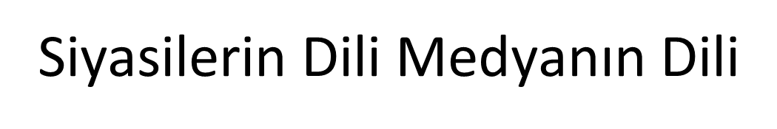
Başbakanlarımız ve siyasilerimiz arasında da halka seslenirken yaptığı hatalarla önce gözden düşenler sonra koltuğundan olanlar vardır.
"Allah'ı size emanet ediyorum."
"Türk toplumunun siyasete olan inancını kaybettiği inancında değilim."
"Hanımdan muhtarlarımız var."

Slide 15
Ana haber bültenlerinde bile "Sağ kurtulanlar tedavi altına alındı." nevinden hataların yapıldığını görmekteyiz. Kurtulan kişilerin ölü olmalarının mümkün olmadığını herkes bilir.

Slide 16
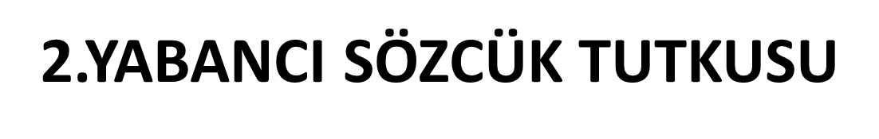
Özellikle tabelalarda karşılaştığımız ve insanların İngilizce bildiğini gösterme çabasından kaynaklanan hatalar giderek artan yönüyle bir sorun oluşturmaktadır.
Türkçe ve yabancı kelimeleri karıştırma
Ağız kokusunu delete eder.
Günün her saatinde five o'clock tea bulunur

Slide 17
Cafe de Çark (Yer ismi)
Depoyu fulle.
Eş anlama gelen Türkçe ve yabancı kelimeleri birlikte kullanma.
Burası full dolu.
İkisi arasında nüans farkı var.
Arka fon çok koyu olmuş.
Ticari taksi ile gidelim.

Slide 18
3.YABANCI DİL ÖĞRETİMİ İLE YABANCI DİLDE ÖĞRETİMİ BİRBİRİNE KARIŞTIRMA
Bir kişinin doğumundan itibaren duyduğu ve doğal yollarla öğrendiği bir dille eğitim görmesi, onun bu alandaki çalışmaları için de olumlu bir durumdur.
Prof. Dr. Recep Toparlı, Türkiye dışında yabancı dille eğitim veren ülkeleri şöyle sıralıyor: Nijerya, Kenya, Etiyopya, Tanzanya...

Slide 19
Oktay Sinanoğlu, anadili dışında bir dille eğitim görmenin %30'luk bir kayıp oluşturduğunu düşünmektedir.
Oktay Sinanoğlu, "Bye Bye Türkçe" kitabının 'Yabancı Dil ve Türk Eğitim Dili' bölümünde bu konuyu etraflıca ele almaktadır:

Slide 20
"Bilim ve teknikle uğraşanların, teknik yazıları okuyabilecek kadar bir veya birkaç yabancı dili bilmeleri çok yararlıdır. Okullarımızda yabancı dillerin kolay öğretilemediği de bir gerçektir. Ancak bunun çözümü yoğun yaz kurslarında, çağdaş, görsel, işitsel dil öğretimi yöntemlerinde aranmalıydı. Bugün ABD gibi dış ülkelerde Çince gibi güç bir dili bile birkaç aylık yoğun kurslarda öğretebiliyorlar. Ülkemizde bu yöntemler yerine 1953'ten sonra Türk parasıyla eğitim dili İngilizce olan okullar açıldı. Kamuoyunda yabancı dil bir araç olmaktan çıkarak ön amaç haline gelmeye başladı. Oysa Anayasaya göre resmi dili Türkçe olan Türkiye Cumhuriyet'inin eğitim dili de Türkçedir.

Slide 21
Tayland'ın eğitim dili Tay, Porto Riko'nun eğitim dili, İspanyolca'dır. Eğitim dilinin yabancı dil oluşuna ancak diplomat çocuklarının gittiği özel okullarda rastlanır.
Çünkü hem yabancı dili, hem matematik gibi, fizik gibi zaten çoğu öğrenciye güç gelen konuyu, aynı anda aynı ders içerisinde öğretmek diye bilimsel bir yöntem olamaz. Öğrenci çapraşık bir matematik sorununun inceliklerini mi uslamaya çalışsın, yabancı sözcüğün ne demek olduğunu mu; yoksa dilbilgisi kuralını mı hatırlamaya uğraşsın?

Slide 22
Sonuç olarak böyle bir eğitim düzeninde ne yabancı dil, ne fen iyi öğretilmekte ve ezberciliğe kaçılmaktadır. Bu arada Türkçe de feda edilmektedir. Bir öğrenci fen konularını en açık, en seçik kendi anadilinde öğrenebilir. Amaç bilim ve tekniği , bir meslek dalını, çeşitli bilgileri edinmek; yapıcı, yaratıcı, çözüm bulucu bir şekilde düşünebilmektir."

Slide 23
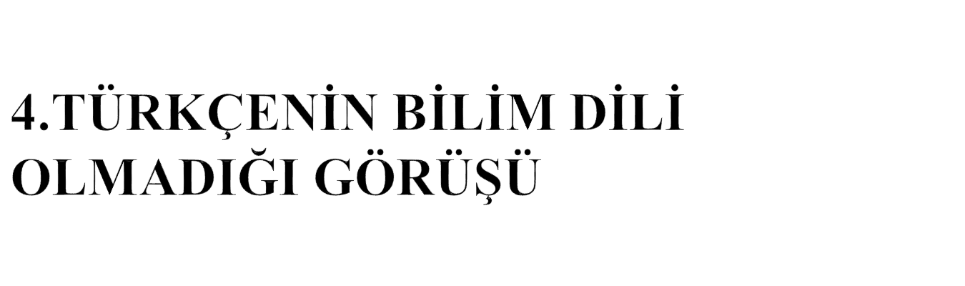
Bir dilin edebiyat dili olması için o dilin imkanları kullanılarak edebi eserler ortaya konulması gerekir. Dünyadaki 6000'e yakın dil içerisinde sadece 200 kadarı edebiyat dilidir ve Türkçe bunlardan biridir. Türkçenin bilim dili olup olmadığı sorusunun yanıtı da bilimsel çalışmaların yapılıp yapılmadığı ile alakalıdır. Bilim üretiliyorsa o dil, bilim dilidir.

Slide 24
Türkçenin türetme imkanlarının zenginliği, onun bir bilim dili olduğunun, olabileceğinin kanıtıdır.
Prof. Dr. Recep Toparlı'nın söylediğine göre Türkçedeki 300 yapım eki içerisinde terim üretmeye uygun 170 ek vardır.
Oktay Sinanoğlu bunu İngilizce RAM kelimesiyle anlatır. Bilgisayardaki "ana bellek"e RAM ( Random Access Memory) deniliyor. Kara cahil Amerikalının RAM'i anlamayacağını oysa cahil bir Türk'ün bile "belle-k"le ne kastedileceğini anlayacağını söylüyor.

Slide 25
5.ÇEVİRİ YAPARKEN TÜRKÇENİN KURALLARINA UYULMAMASI
Çeviri Türkçesi ile dilimize girmiş tuhaf ifadelerden bazıları:
“Kendine iyi bak."(Take care of you)
"Sanırım seni kucaklamak istiyorum.“
"Nasıldır bilirsin." diye başlayan cümleler...
"Burada durup senin saçmalıklarını dinleyecek değilim."

Slide 26

"Sen bana fazla iyisin."
"Yola çıkmalıyız, treni kaçırmak istemezsiniz.“
"Neden olmasın? (Why not?)
"Kız neye benziyor?"
"Kes şunu!"
"Çekilin ben bir doktorum."

Slide 27
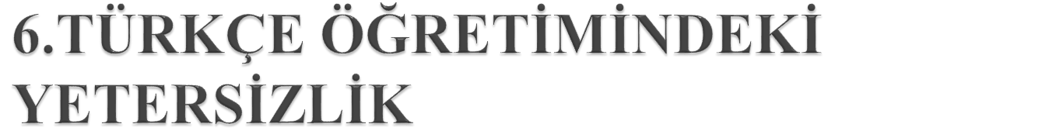
Doğan Aksan, bu konuyu "Türkçenin Dünü, Bugünü, Yarını" kitabının "Yarını" bölümünde şöyle ele almaktadır:

Slide 28
:"Anadilimizin yarını ve doğru yolda bozulmadan önümüzdeki yüzyıllara erişebilmesi bakımından en önemli olumsuz etkenlerden biri, anadili eğitim ve öğretiminde özellikle son 30-40 yıl içinde kendini gösteren gerilemedir. Başta hızlı nüfus artışı ve en küçük yerleşim birimlerinde ortaöğretim düzeyinde okullar açılması, buna karşılık yeterli sayıda öğretmen bulunamaması, öğretmenlerin çeşitli nedenlerle, önceki yıllardaki özenli ve sıkı öğrenimi görememeleri bu gelişmelerin etkenlerindendir.

Slide 29
Bu durumun sonucunda, anadilini doğru dürüst kullanamayan, sözlü ve yazılı anlatımı doğru dürüst beceremeyen yığınla gencin yaşama atıldıklarını, alanlarında iyi yetişmiş olsalar bile bu beceriden yoksun olduklarını görüyoruz. Üniversite giriş sınavlarına hazırlanırken doğru- yanlış seçimine dayanan, eski dönemlerdeki olgunluk sınavlarında yapıldığı gibi, belli bir konuda kompozisyon yazması istenmeyen, iyi bir dilbilgisi eğitimi görmeyen öğrencinin üniversite sınıflarına geldiğinde anadili bakımından birikiminin öyle eksik olduğu görülmüştür ki 1980'den sonra bütün üniversite bölümlerine Türkçe dersi koyma zorunluluğu hissedilmiştir."

Slide 30

7.ÖZ TÜRKÇECİ ANLAYIŞI SAVUNANLAR VE SAVUNMAYANLAR
Mehmet Kaplan "Kültür ve Dil" kitabının "Dil Güveleri" makalesinde yabancı kökenli kelimelerin dilimizden atılıp yerine Türkçe karşılıklar bulunması esası üzerine oturtulan öz Türkçecilik anlayışının kültürel bir erozyona sebep olabileceğini örneklerle anlatmaktadır.
Mehmet Kaplan'a göre Türk milletinin asırlardan beri kullandığı kelimeleri öz Türkçe değildir diye genç nesillerin kafalarından silmeye çalışanlar, en değerli kültür eserlerimizi tahrip eden dil güveleridir.

Slide 31
Mehmet Kaplan aynı makalede Yahya Kemal Beyatlı'nın "Süleymaniye'de Bayram Sabahı" şiirinden örnek verir.
Öz Türkçe olmayan kelimeleri koyu renkle yazmıştır. Makalenin sonunda "O kelimeler çıkarılınca Yahya Kemal'in o güzelim şiiri güveler tarafından yenilmiş gibi olmuyor mu?" sorusunu sorar.

Slide 32
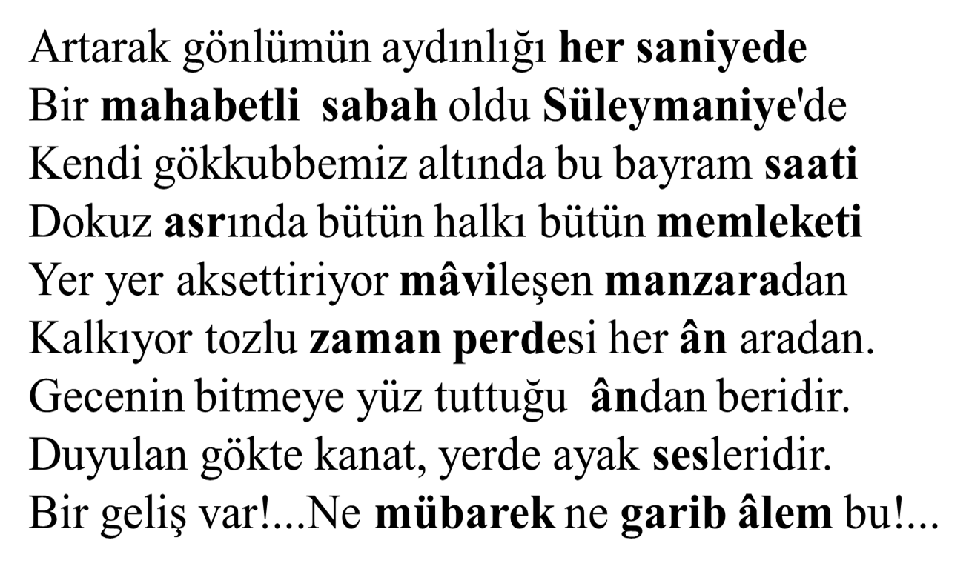

Slide 33
Öz Türkçeciliği doğru bulanlar:
Hepçilingirler, bu görüşü Dedim Ah kitabında şöyle savunur:
Yaşama giren her şey dile de girer; yaşamdan çekilen her şey dilden de çekilir. Dün Arapça ve Farsçanın, bugün batı kökenli sözcüklerin dilimize girme nedeni budur. Dil bilinci gelişmiş uluslar, bu uluorta girmelere kapı açmaz, olanak tanımaz. Halkımız da tüm engellemelere karşın kendiliğinden yapmıştır bunu. Dün doğudan giren sözcükleri örneğin “günah”ı “yazık günah”, “pak”ı “temiz pak”, “akl” ı “akıllı uslu” diye kendi diliyle sağlama alırken bugün batıdan giren sözcüklere Türkçe karşılık aramaya çalışmıştır.”Buldozer”e, yaptığı işe bakarak adıyla uyak düşürüp “yoldüzer”, gece yapıp gizlice kondurduğu eve “gecekondu”, içine tıklım tıklım doldurulduğu arabaya “dolmuş”, “pick up”a “kaptıkaçtı” demiştir. (Hepçilingirler, 2006: 284)

Slide 34
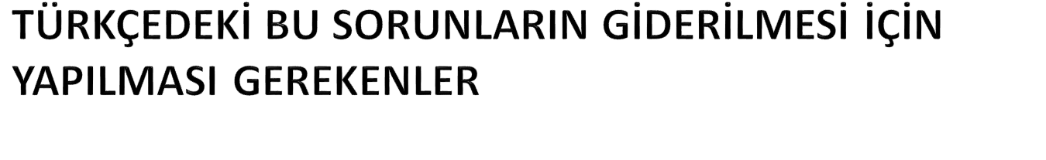
Anadili eğitimi ve öğretimine devletçe daha büyük özen gösterilmeli, bu konuda etkin önlemler alınmalıdır.
a) Öğretmenlerin iyi yetiştirilmesi, toplumda saygın bir yere getirilmesi, geçim sıkıntılarının hafifletilerek kendilerini sürekli geliştirecek, kitap alma ve okuma olanaklarına kavuşturacak bir duruma getirilmesi gerekmektedir.

Slide 35
b) Yabancı dille eğitim- öğretim yerine, anadilinin yanı sıra iyi bir yabancı dil eğitim öğretiminin gerçekleştirilmesi sağlanmalıdır.
c) Okullarımızda, yıllara bölünerek iyi düzenlenmiş bir dilbilgisi eğitiminin yanı sıra sözlü ve yazılı anlatım yeteneğinin geliştirilmesine yönelik etkinliklere ağırlık verilmelidir.
ç) Öğrencilerin okuma alışkanlığı edinmelerini, anadillerinin anlatım biçimlerini, sözvarlığını yakından tanımalarını sağlayacak nitelikli yayınların, ünlü yerli ve yabancı yazarların yapıtlarının ucuz fiyatla satılacağı devletçe desteklenen bir yayın etkinliğine girişilmesi, bu konuda dağıtım işinin de ele alınması yerinde olacaktır.

Slide 36
d)Yayın izni alan radyo ve televizyonlarda görevli sunucu, spiker, yorumcu ve programcılarda bir Türk dili öğrenimi görmüş olma koşulu aranmalı, buna ilişkin yaptırımlara gidilmelidir.
e) Anadilimizin korunmasını, özellikle İngilizcenin günlük konuşmalara kadar giren sözcüklerinin ve değişik alanların terimlerinin Türkçeleştirilerek bunların yaygınlaşmasını sağlayacak yasal ve uygulamaya dönük, etkili önlemler alınmalıdır.

Slide 37
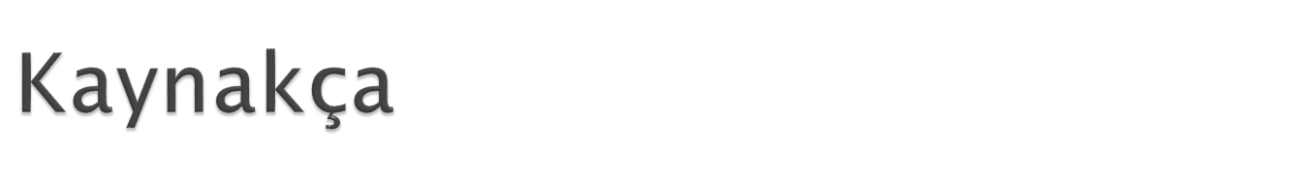
1.Alpay, Necmiye “Türkçe Sorunları Kılavuzu”, Metis Yayınları, İstanbul 2000.
2. Olgun, Yusuf "Türk Dili Kompozisyon", Sümer Kitabevi, yeniden gözden geçirilmiş 8. Baskı
3. Aksan, Doğan “Türkiye Türkçesinin Dünü, Bugünü, Yarını", Bilgi yayınevi, Eylül 2007
4. Ateş, Kemal "Türkçem Mahzun Ben Mahzun“, İmge kitabevi, Eylül 2005
5. Hepçilingirler Feyza "Dilim Dilim Anadilim", Everest yayınları, 1. basım, Kasım 2007
6. Hepçilingirler, Feyza "Türkçe Off" , Everest yayınları, 25. basım, Kasım 2005
7. Belge, Murat "Sanat ve Edebiyat Yazıları" İletişim, 1.Baskı
8. Sinanoğlu, Oktay "Bye Bye Türkçe"
9. Kaplan, Mehmet "Kültür ve Dil", Dergah yayınları, Eylül 1992, 7. baskı

